Slide 1

Amigos de Jesús y María
Grupo de Oración para Niños
Ciclo B-VII Domingo de Pascua
La Ascensión de Jesús al Cielo - Marcos 16: 15-20
www.fcpeace.org

Slide 2
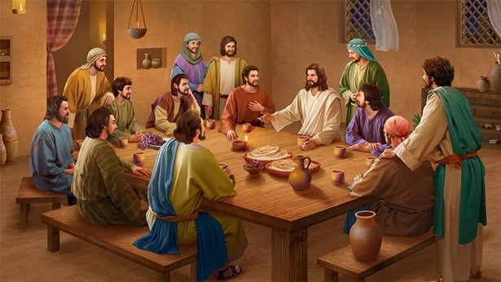

Primera Lectura:
(San Lucas escribe sobre las instrucciones de Jesús a los apóstoles)
Un día, estando con ellos a la mesa, les mandó: “No se alejen de Jerusalén. Aguarden aquí a que se cumpla la promesa de mi Padre, de la que ya les he hablado: Juan bautizó con agua; dentro de pocos días ustedes serán bautizados con el Espíritu Santo”. (Hechos 1, 4-5)

Slide 3
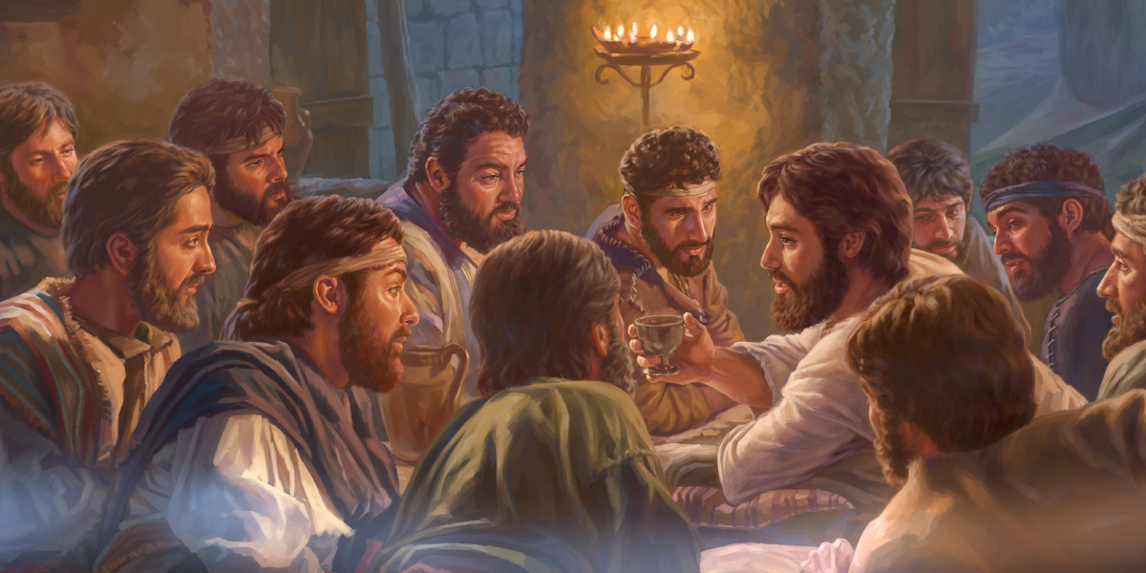
Evangelio de Marcos 16, 15-20
En aquel tiempo, se apareció Jesús a los Once y les dijo: “Vayan por todo el mundo y prediquen el Evangelio a toda creatura. El que crea y se bautice, se salvará; el que se resista a creer, será condenado.

Slide 4
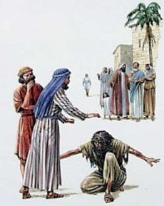
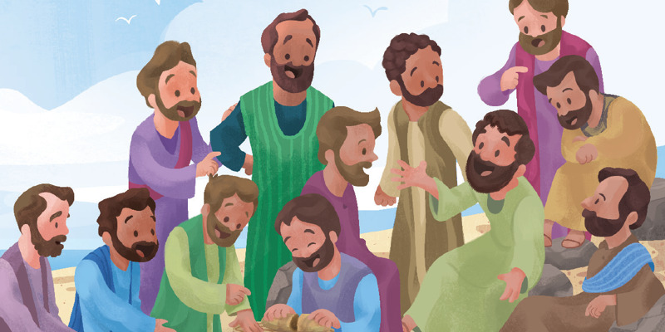
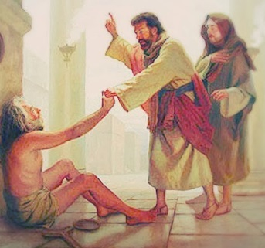
Éstos son los milagros que acompañarán a los que hayan creído: arrojarán demonios en mi nombre, hablarán lenguas nuevas, cogerán serpientes en sus manos, y si beben un veneno mortal, no les hará daño; impondrán las manos a los enfermos y éstos quedarán sanos”.

Slide 5
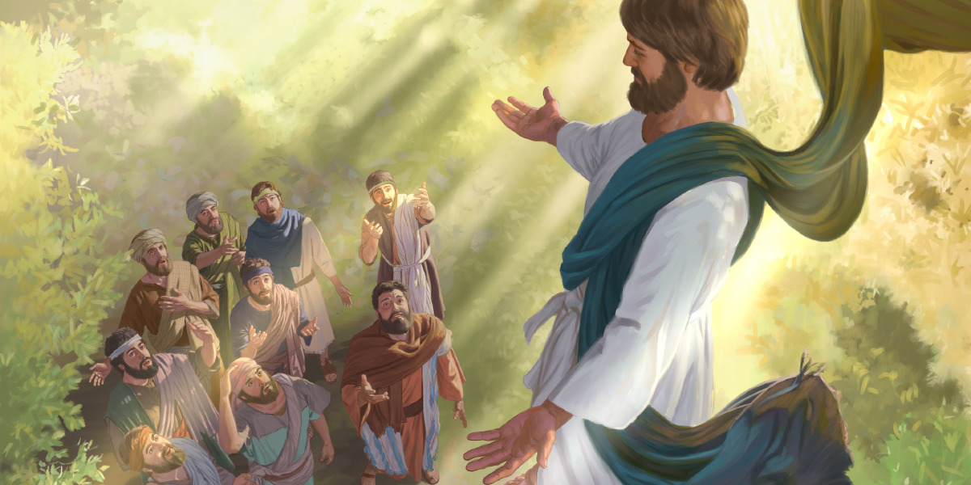
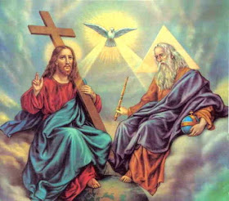
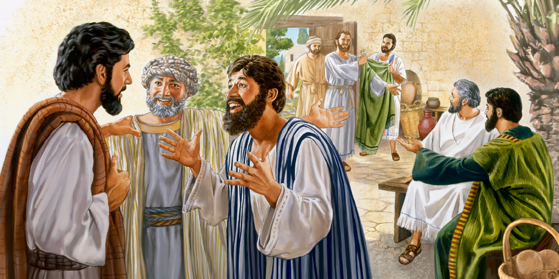
El Señor Jesús, después de hablarles, subió al cielo y está sentado a la derecha de Dios. Ellos fueron y proclamaron el Evangelio por todas partes, y el Señor actuaba con ellos y confirmaba su predicación con los milagros que hacían.

Slide 6

REFLEXIÓN

Slide 7
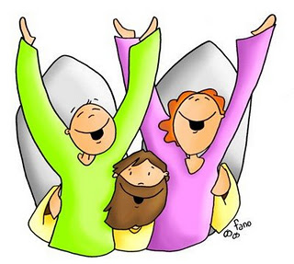
Jesús quiere que todo el mundo oiga lo que hizo Dios por ellos y manda a sus amigos a predicar el Evangelio a todos.
¿Qué significa Evangelio?
La Buena Noticia
o
La Buena Nueva

Slide 8
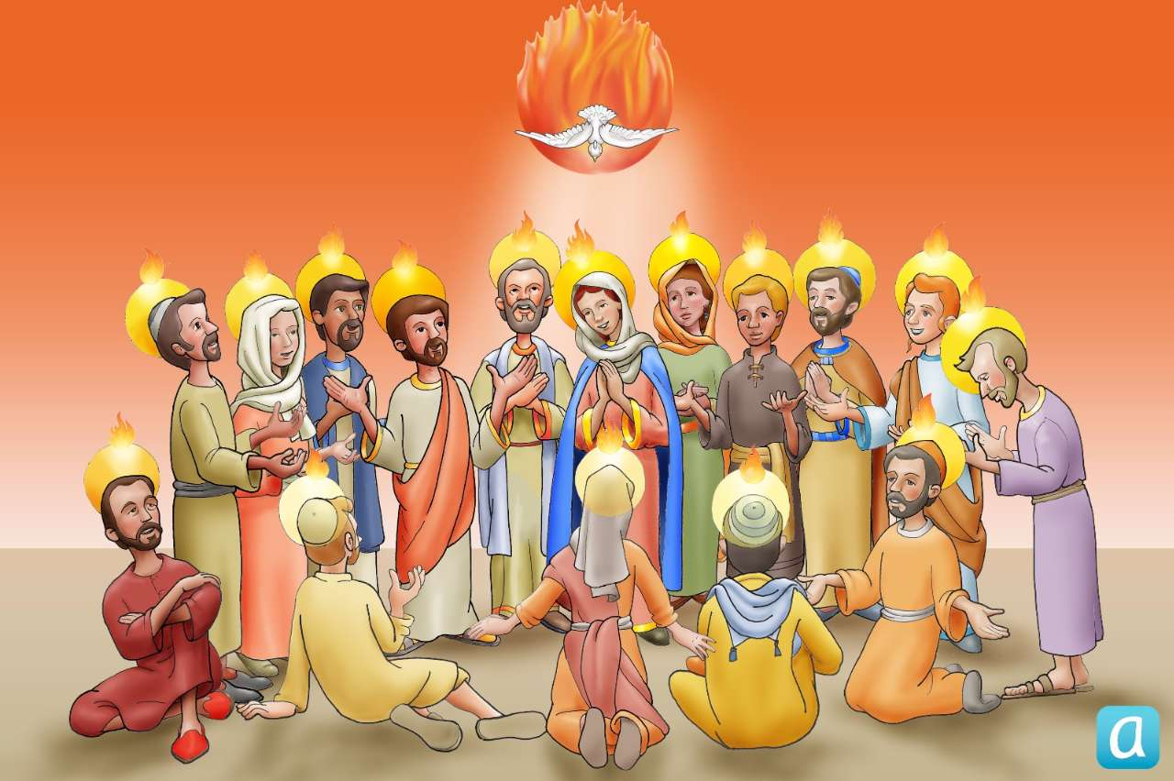
Jesús quiere que esperen la llegada del Espíritu Santo. ¿Por qué?
Jesús sabe que necesitan su ayuda, a través del Espíritu Santo,
para proclamar el Evangelio.

Slide 9

Jesús dice que algunos creerán y otros no. El hace promesas para los que creen y se bauticen. ¿Cuáles son?
Muchos milagros los acompañarán
Se salvarán y

Slide 10
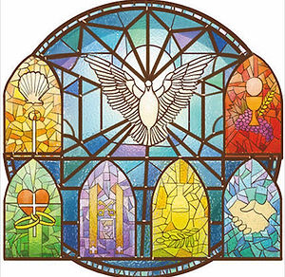

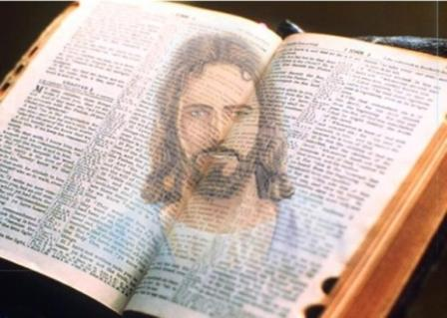
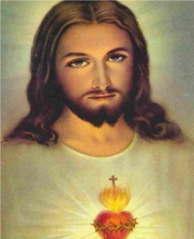

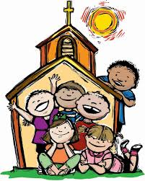
Después que Jesús subió al Cielo,
¿Cómo se quedó con ellos y con nosotros?
En las Escrituras
En los Sacramentos de la Santa Iglesia
En la Eucaristía, su Cuerpo y Sangre
En la comunidad de creyentes
En nuestro Corazón si lo invitamos

Slide 11
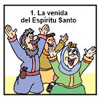
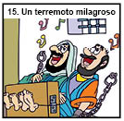
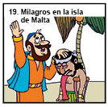
Jesús promete muchos milagros. ¿Por qué?
Los milagros ayuda que crean en su Evangelio.

Slide 12
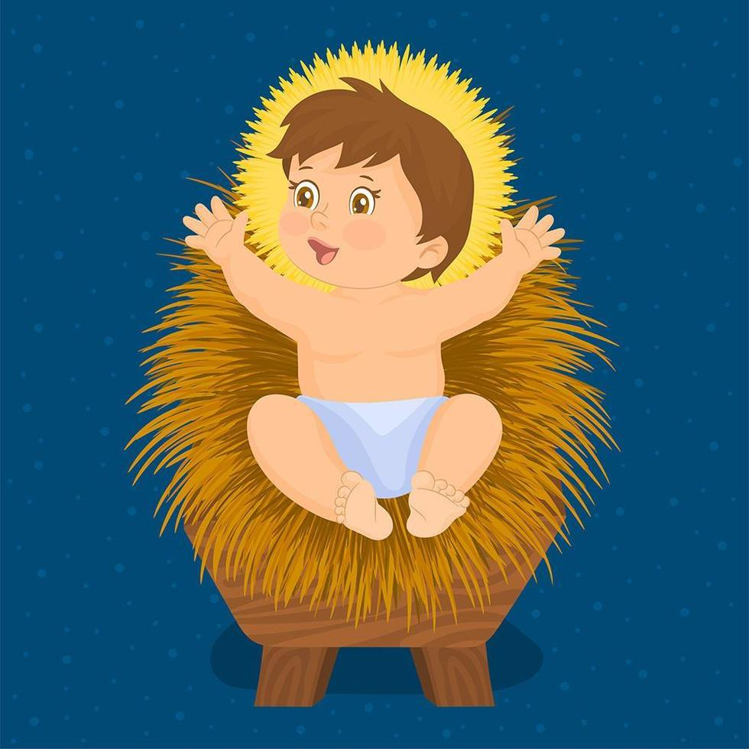
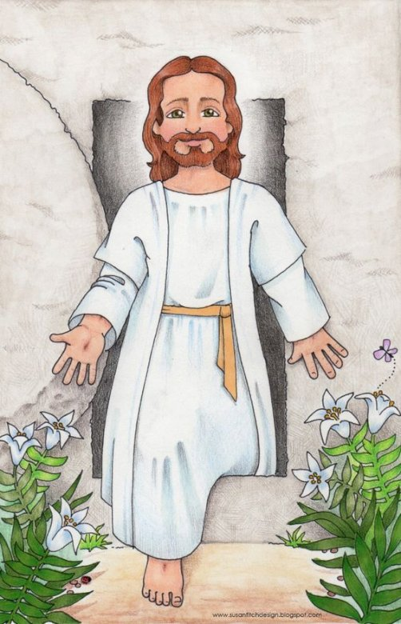
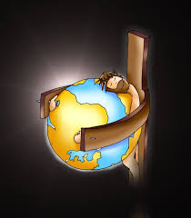
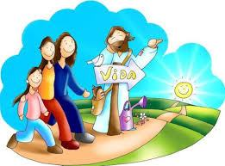
¿Cuál es el Evangelio o la Buena Noticia que
Jesús quiere que todo el mundo sepa?
Por amarnos tanto, Dios se hizo hombre en su hijo Jesús…
Resucitó al tercer día victorioso sobre la muerte.
…para morir en la cruz y así perdonar nuestros pecados.
Vuelvan a Dios y entren a la Vida Eterna.

Slide 13
¿Cómo le vas a ayudar a Jesús a predicar la Buena Nueva?
¡JESUS NOS AMA!
Compartir.

Slide 14

Actividad

Slide 15
Pongan el Evangelio en el Orden Correcto.
3-Resucitó al tercer día victorioso sobre la muerte.
4-Vuelvan a Dios y entren a la Vida Eterna.
1-Por amarnos tanto, Dios se hizo hombre en su hijo Jesús…
2…para morir en la cruz y así perdonar nuestros pecados.

Slide 16
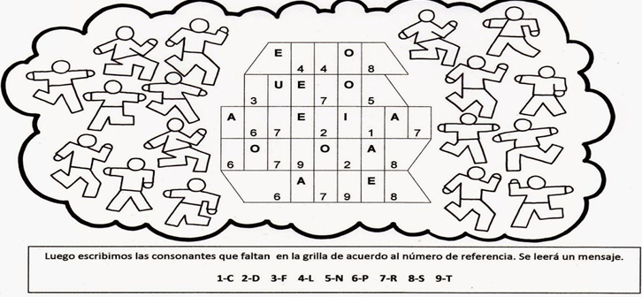
L
L
S
F
R
N
P
R
D
C
R
P
R
T
D
S
P
R
T
S

Slide 17
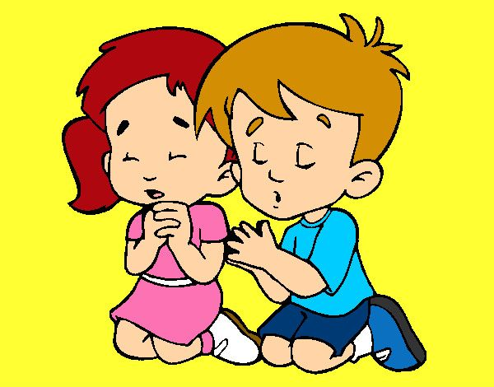
Jesús, tú nos envías a anunciar el amor de Dios y la salvación que viene de ti a todos. Danos tu luz y tu sabiduría para reconocer en cada momento del día la manera de cómo podemos ser tus testigos con nuestras acciones de honradez, justicia, amor y servicio a todos. Amen.
Oración

Slide 18
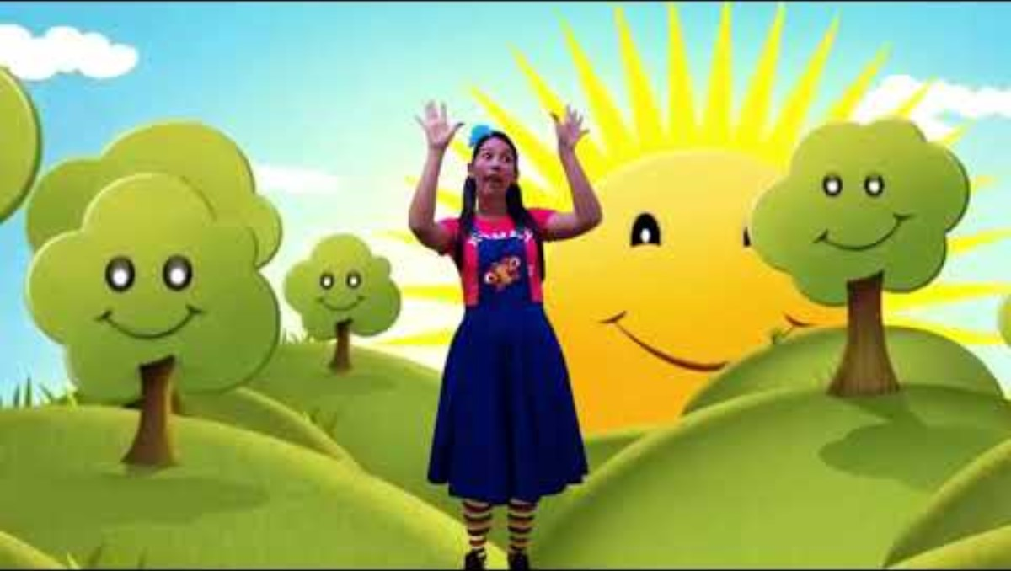
Canción: El Amor de Dios, https://youtu.be/afZK6QZMeGE?si=MxMygCrB5zTlHyx-

Slide 19
Canción: En el Cielo se Oye…, (3-7 años)

Slide 20
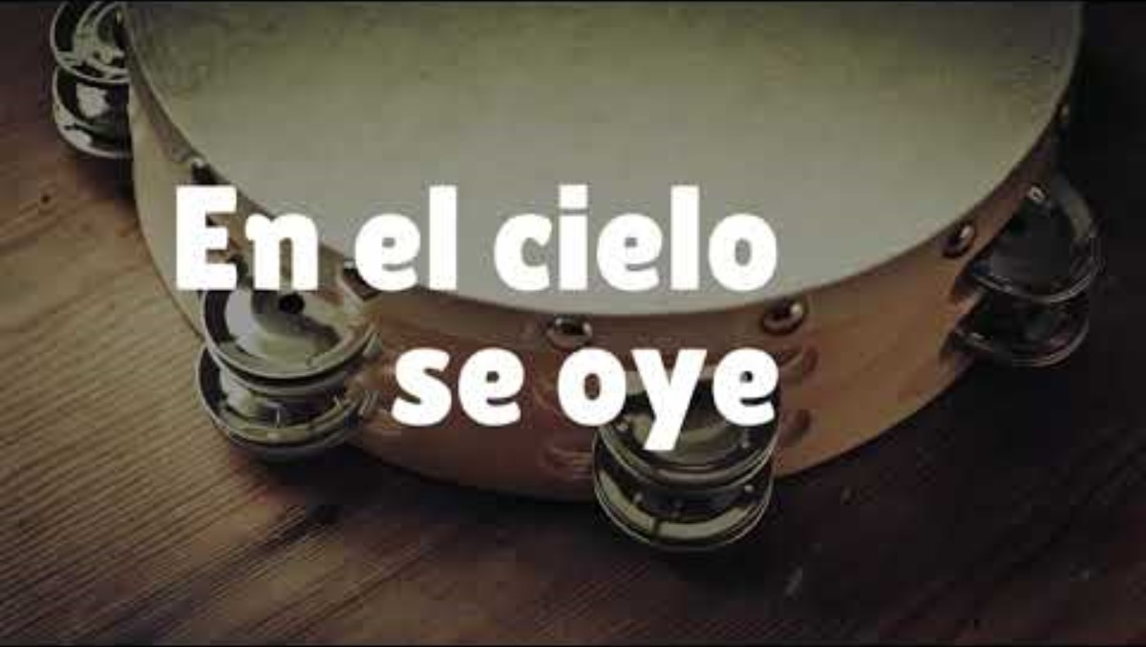
Canción: El Amor de Dios, https://youtu.be/hYBtCjoqemk?si=AdG_FjUNiKPJ4gM6 (8+ años)

